Slide 1
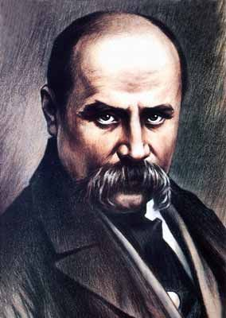
Тарас Григорович Шевченко
(1814 - 1861)

Slide 2
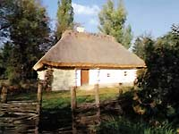
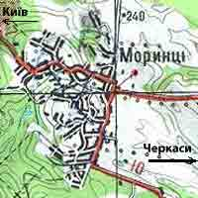
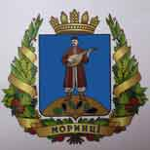
Тарас Шевченко народився
9 березня 1814 р. в селі Моринці
Звенигородського повіту Київської губернії
(нині Черкаська область) у кріпацькій родині.
Хата, в якій народився Тарас Шевченко

Slide 3
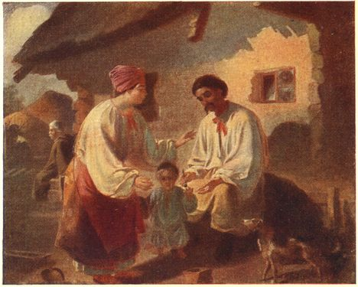
Тарас народився четвертою дитиною в сім’ї. Його батьки, що були кріпаками багатого поміщика В. В. Енгельгардта, незабаром переїхали до сусіднього села Кирилівки. У цьому обійсті й прошли перші найсвітліші роки Шевченкового життя.

Slide 4
Малий Тарас, рано втративши матір, а потім і батька, з дитинства зазнав багато горя і знущань. Працюючи і навчаючись у дяків, Шевченко ознайомився з деякими творами української літератури, а відчуваючи великий потяг до малювання, уже тоді робив перші спроби розпочати навчання у маляра.
Коли Шевченкові минуло 14 років, його зробили дворовим слугою поміщика
П. Енгельгарда в маєтку Вільшані.
З осені 1828 року до початку 1831 року Шевченко побував зі своїм паном у Вільні (тепер Вільнюс).

Slide 5
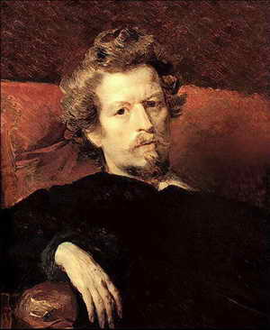
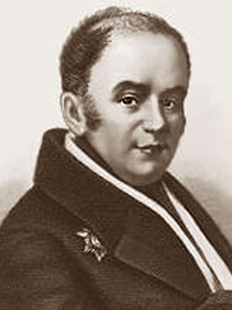
Згодом відбувається знайомство Шевченка з К. Брюлловим і В. Жуковським. Вражені гіркою долею талановитого юнака, вони 1838р. викупляють його з кріпацтва.
К.Брюллов
В.Жуковський

Slide 6
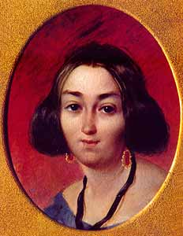
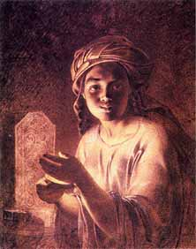
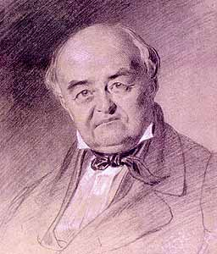
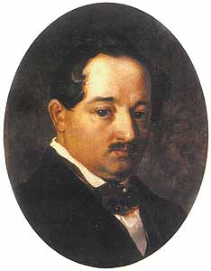
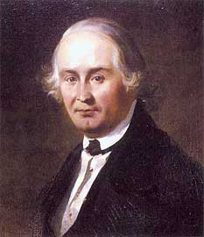
Тарас Григорович - портретист
Портрет Ганни Закревської
Молитва за вмерших
Портрет Іллі Лизогуба
Портрет Михайла Щепкіна
Портрет Платона Закревського

Slide 7
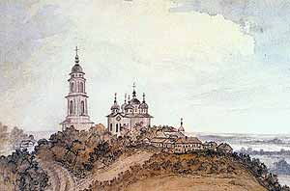
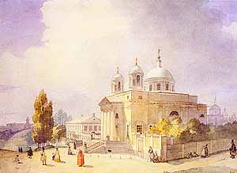
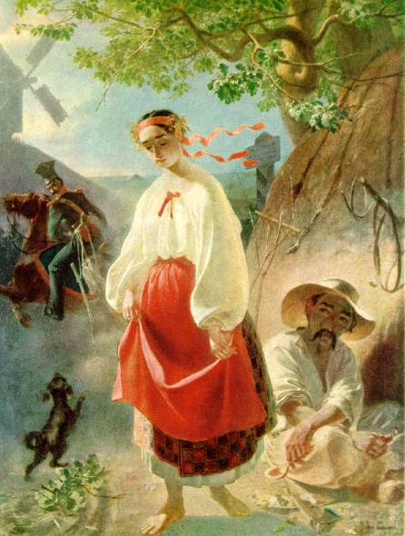
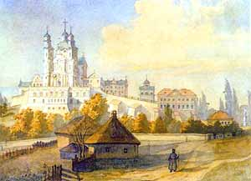
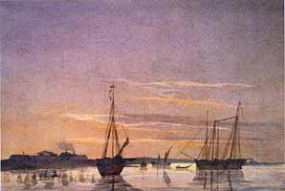
Тарас Григорович – пейзажист
Воздвиженський монастир в Полтаві
Олександрівський
костьол в Києві
Шхуни біля форта
Кос-Арал
Почаївська лавра
з заходу
Катерина

Slide 8
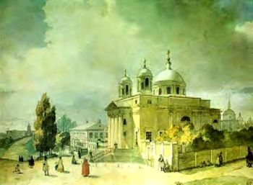
Перша подорож Шевченка на Україну продовжувалася близько восьми місяців. Виїхавши з Петербурга у травні 1843р., поет відвідав десятки міст і сіл України (рідну Кирилівку, Київ, Полтавщину, Хортицю, Чигирин тощо).
Спілкувався з селянами, познайомився з численними представниками української інтелігенції й освіченими поміщиками.
Т.Г.Шевченко. Собор святого Олександра в Києві

Slide 9
8 червня 1847 року . Шевченка привезли до Оренбурга, звідти до Орської кріпості, де він мав відбувати солдатську службу. В Орську він порушив царську заборону писати. Свої нові твори він потай записував до саморобних “захалявних” зошитків. Наприкінці 1849 — на початку 1850р. він переписав ці “невільницькі” поезії в саморобну книжечку, яка згодом дістала назву “Мала книжка”. В Орській кріпості поет написав 21 твір.

Slide 10
Ще відомі роботи того періоду: “Портрет Катерини Абази”(1837), “Портрет дівчини з собакою”(1838), “Портрет невідомого”(1837; акварелі)

Slide 11
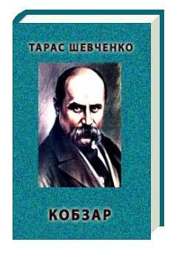

Slide 12
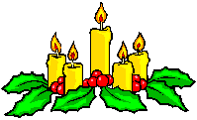
10 березня 1861 року поета не стало.

Slide 13
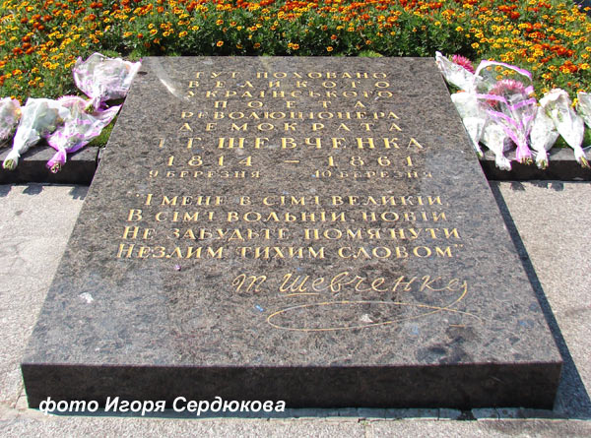
Похований він був на Смоленському кладовищі у Санкт-Петербурзі.

Slide 14
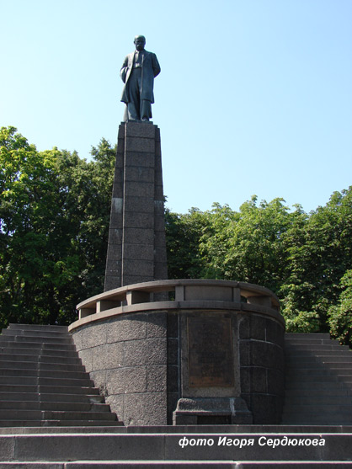
Заслання підірвало здоров'я Шевченка. На початку 1861р. він тяжко захворів і 10 березня помер. Незадовго до смерті написав останній вірш — “Чи не покинуть нам, небого”.
Похований був на Смоленському кладовищі. Через два місяці, виконуючи заповіт поета, друзі перевезли його прах на Україну і поховали на Чернечій (тепер Тарасова) горі біля Канева.

Slide 17
